Slide 5
intensity of
pharmacologic
treatment
intensity of
the disease
+
+
LAMA/LABA/(ICS?)
LAMA/LABA
FDC
LAMA
or
LABA
-
-

Slide 6
Non importa che se ne parli bene o male,
l’importante è che se ne parli

Slide 8
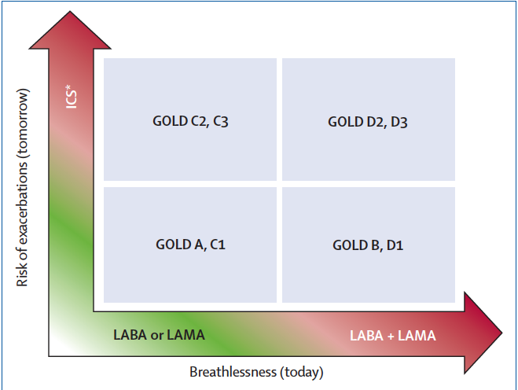

Slide 10
intensity of
pharmacologic
treatment
intensity of
the disease
+
+
LAMA/LABA/(ICS?)
D
LAMA/LABA
FDC
B
LAMA
or
LABA
A
-
-

Slide 14
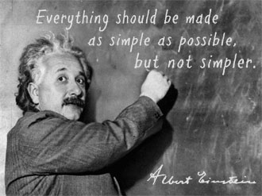

Slide 17
VEMS = Volume/Tempo = Flusso
Flusso = Pressione/Resistenza
Pressione = Pmus,exp + Pel,rs
Resistenza = L/r⁴
VEMS = P/Rc

Slide 18
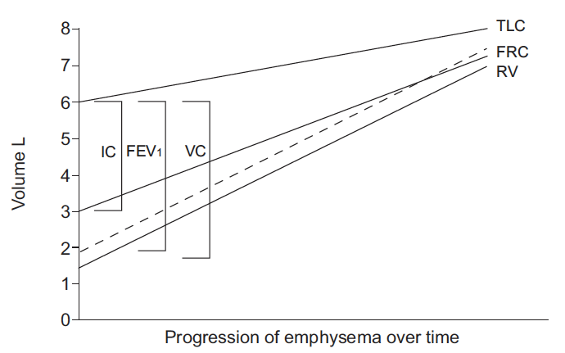
FEV1 = VC x FEV1/VC

Slide 21
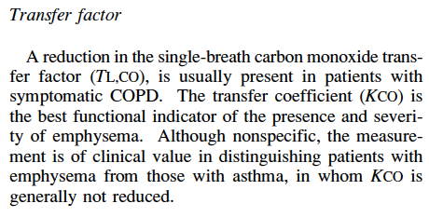

Slide 22
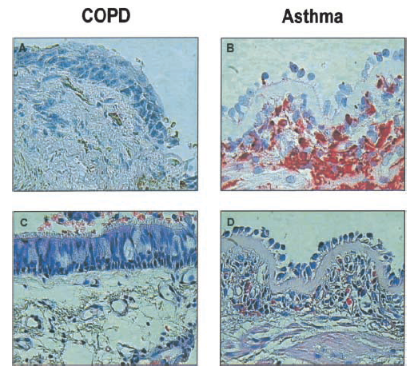

Slide 23
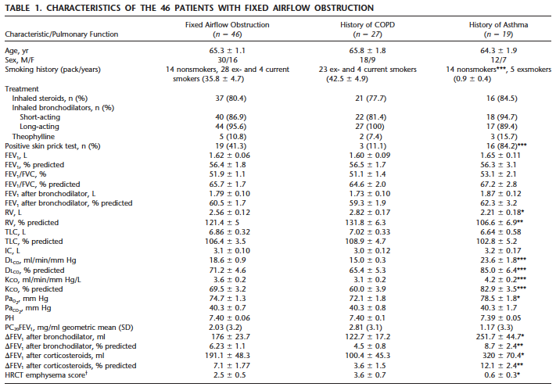

Slide 27
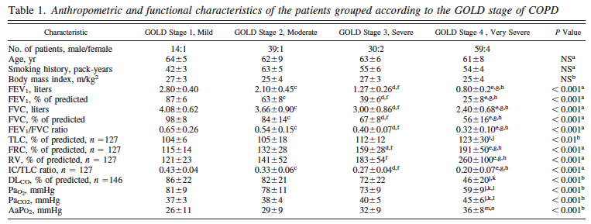
15

Slide 28
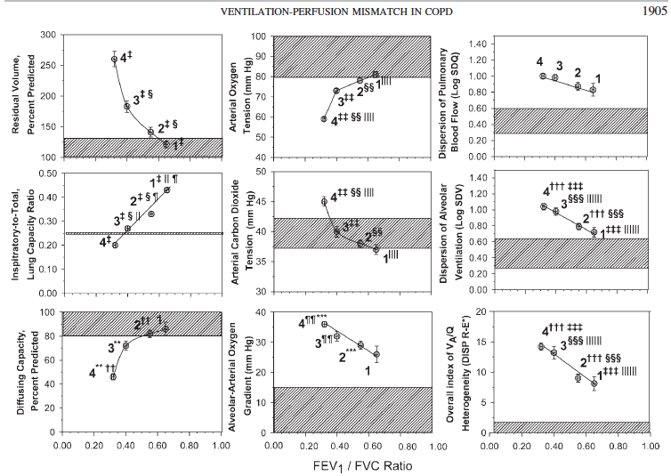
17

Slide 30
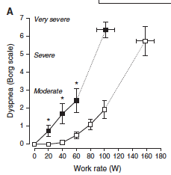
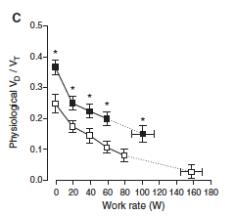

Slide 31
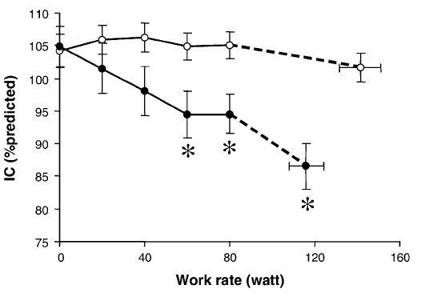

Slide 32
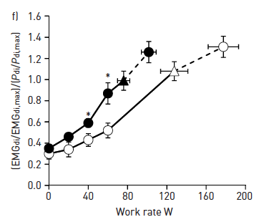
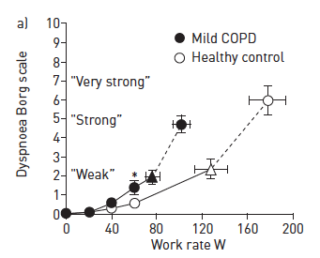
ERJ 2014

Slide 33
In soggetti fumatori con spirometria nei limii di norma o con lievi alterazioni si trovano:
riduzione della diffusione alveolo-capillare
alterazioni della distribuzione del rapporto Va/Q
iperinsufflazione polmonare dinamica
disaccoppiamento neuro-meccanico
dispnea!

Slide 36
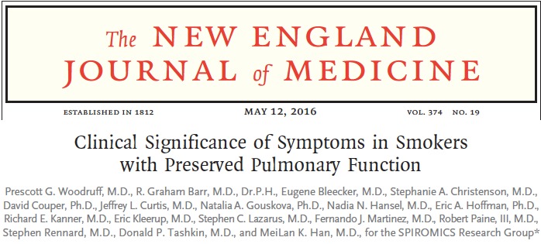

Slide 37
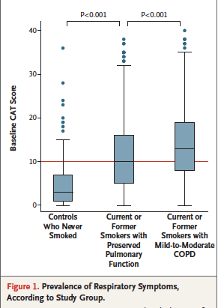

Slide 38
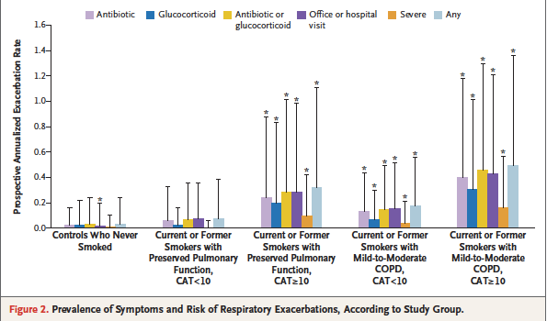

Slide 39
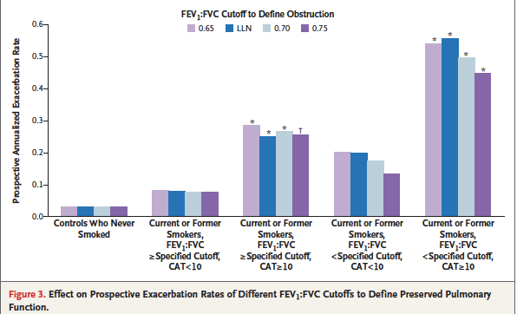

Slide 40
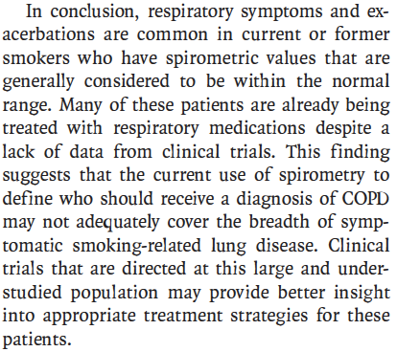

Slide 47
Update sul trattamento della BPCO
La personalizzazione della terapia non è il tipo di farmaco, ma la scelta degli indicatori e degli obiettivi che derivano da un accurato studio della funzionalità respiratoria di un singolo paziente.

Slide 48
Renè Descartes, 1596-1650
Discorso sul Metodo.
Per ben condurre la propria ragione
e ricercare la verità nelle scienze. 1637

